Slide 1

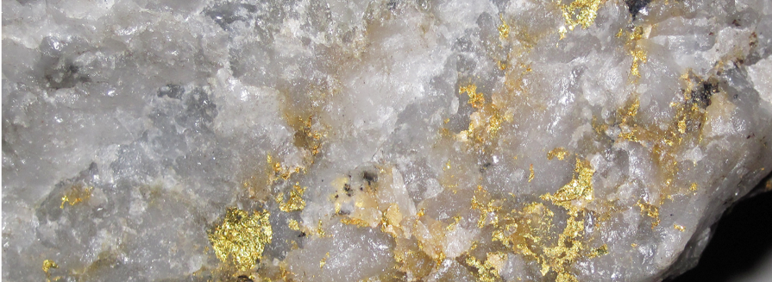
Botnia Exploration – Q4 rapport
Nasdaq First North Growth: BOTX

Slide 2

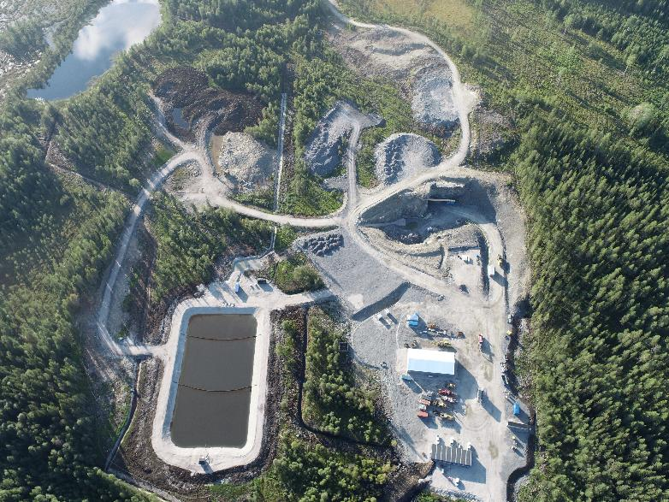
Agenda
Q4 rapport och bokslutskommuniké
Viktiga händelser under Q4
Viktiga händelser under året
Viktiga händelser under januari
Produktion under Q4 och helåret
Förväntningar för 2025
Finansiellt resultat och ställning för kvartalet och helåret
Mineral reserver
Uppdaterad blockmodell
Årets förändringar av Reserv
Lite kort om antagna mineraltillgångar och geologisk potential

Slide 3
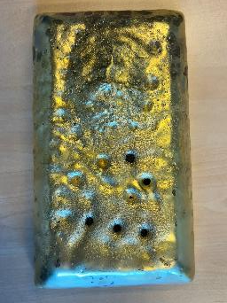
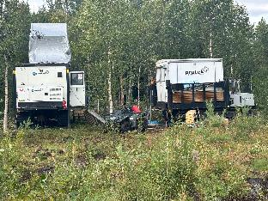
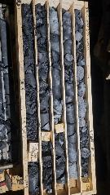
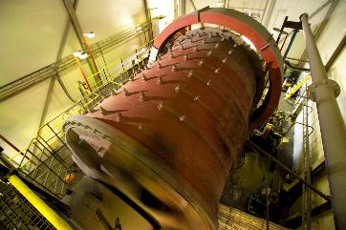
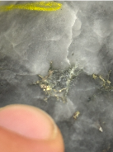
Q4 – 2024
Första guldtackan levereras
Diamantborrning
Ytterligare 2 anrikningskampanjer genomförs – processförbättringar implementeras.
Undantag från förbudsåret meddelas av Bergsstaten avseende Botnias ansökan om förlängt undersökningstillstånd.

Slide 4
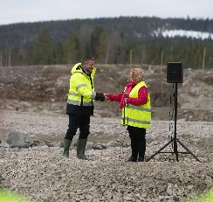
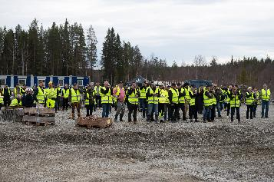
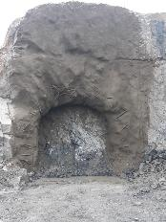
2024 – ett hittills händelserikt år
Avtal med Dragon Mining om anrikning av malm från Fäbodtjärn
Ny VD tillträder
Arbete med färdigställande av industriområde fortgår
Avtal om lånelöfte med ett konsortium av större ägare om 12 MSEK säkrar kassaflöde för produktionsstart.
Invigning av underjordsarbeten i gruvan den 2:a maj
Första malmsalvan 8 augusti
Organisationen förstärks med ny CFO och ny produktionsgeolog

Slide 5
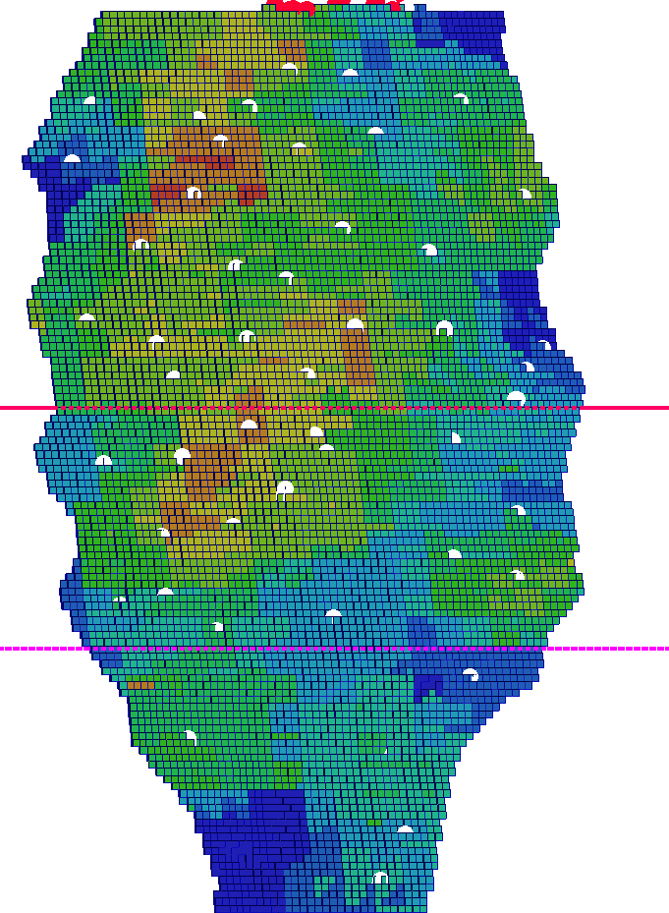
Januari – 2025
Uppdatering av blockmodell
Notes:
Under januari 2025 har Botnia Exploration sammanställt en uppdaterad blockmodell för Fäbodtjärn, vilken inkluderar dels resultaten från höstens borrprogram, men även erfarenheter från den brytning som genomförts under hösten. Mer om detta senare

Slide 6
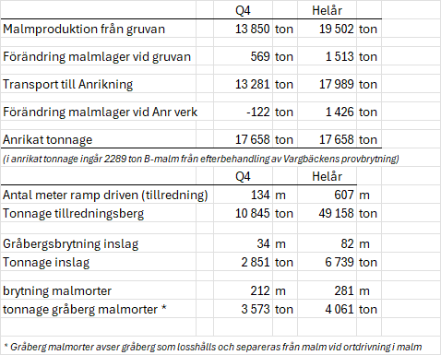
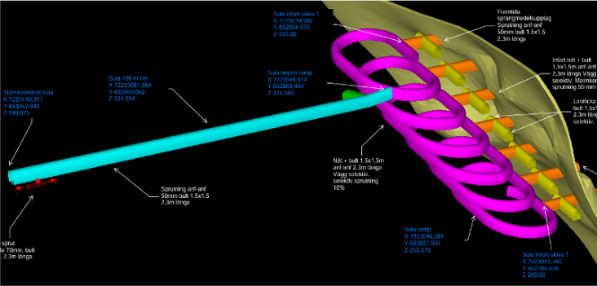
Produktion under året
Notes:
Produktionen under året har framförallt karaktäriserats av rampdrivning i gråberg i syfte att anlägga gruvans infrastruktur samt ge åtkomst till olika nivåer i gruvan.
Vid årsskiftet så hade brytning inletts på de tre översta nivåerna i gruvan och spiralrampen var ungefär halvvägs mellan tredje brytningsnivån och den fjärde brytningsnivån, ungefär där den gula markeringen är inlagd.
Idag så har malmproduktion inletts på den fjärde brytningsnivån och de inledande arbetena med att förbereda den tredje nivån som en huvudnivå för rill brytning (vår storskaliga metod) pågår. Värt att notera med bilden är också att vår nya blockmodell, till skillnad från denna bild som bara går ned till den 7:e brytningsnivån, numera omfattar ned till den 11:e brytningsnivån. Något vi återkommer till i slutet när vi pratar om vår uppdaterade mineralreserv.
Som ni ser av tabellen så har vi under kvartalet brutit 13 850 ton malm, 19 502 för helåret. Denna brytning har till 100% skett genom ortdrivning, vilket är en dyrare metod än gruvans genomsnitt (av ortdrivning och rill)
Som ni förstår när ni ser hur mycket ortdrivning (tillredning och inslag) som skett så förstår ni givetvis att dessa investeringar är en betydande utmaning för bolagets kassaflöde
Det anrikade tonnaget kommer från tre korta kampanjer under kvartalet. Det är inte det i framtiden normala förfaringssättet. Det har valts av två orsaker, där den kanske viktigaste är att kunna utvärdera anrikningsverkets prestanda och göra justeringar utan att stora förluster uppstår, vilket visade sig vara en bra ide då vi fick lite negativa överraskningar vid kampanj 2 som kunde justerar till kampanj 3.
I fortsättningen planeras en större kampanj cirka en gång per kvartal, även om det kommer i framtiden förekomma kvartal utan kampanjer och därmed utan intäkter, då genomsnittet är ca 4 månader mellan kampanjer.
Just nu håller vi på att bygga upp lager vid anrikningsverket inför en kampanj som planeras i mitten på mars.

Slide 7
Produktionsförväntningar 2025
Notes:
Under 2025 så räknar vi med en total anrikad volym om strax under anrikningsverkets miljötillstånd om 50 kton, som ni ser finns en viss tyngdpunkt under årets första 8 månader, vilket beror på naturliga variationer i gruvans produktionskapacitet.
Om gruvan bryter kombinerad storskalig och småskalig brytning ( Rill brytning och malmbrytning genom ortdrivning) endast småskalig brytning pågår. Det är en naturlig variationscykel om ca 8-10 månader.
Under året så räknar vi även med, till följd av hur gruvans haltfördelning ser ut att bryta malm som ligger något under genomsnittet för mineralreserven.

Slide 8
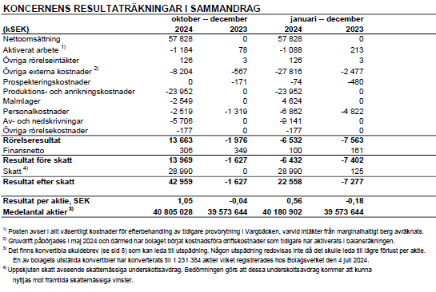
Q4 rapport – resultat och kassaflöde
Notes:
Omsättningen för kvartalet uppgick till 57,8 MSEK, vilket är samma som för helåret, den negativa aktiverade arbetet därunder innebär att den delen av omsättningen i sig är hänförlig till den B-malm från Vargbäckens provbrytning som kördes bort i samband med att vi efterbehandlade provbrytningen under hösten. Den posten förs redovisningsmässigt mot balansräkningen.
Som ni ser av våra kostnader så byggs majoriteten upp av externa kostnader och produktions och anrikningskostnader. Det är i båda fallen till sin majoritet kostnader förknippade med entreprenaden vid vår gruva och avgifter för anrikning betalade till Dragon mining. Som tidigare nämnts är kostnadsnivån för verksamheten högre än det planerade genomsnittet, då all malmbrytning än så länge sker med den dyrare mer småskaliga metoden.
Avskrivningar har även påbörjats av de investeringar som gjorts vid byggnationen av gruvan och vid projektering.
Vi anser efter att, redan första kvartalet redovisat en positiv EBIT (rörelseresultat) i verksamheten, nu kan värdera de historiska skattemässiga underskottsavdragen som Botnia Exploration och dess dotterbolag upparbetat. Därför redovisas nu, i enlighet med gällande redovisningsprinciper, en uppskjuten skattefordran. I resultaträkningen syns den som en skatteintäkt.

Slide 9
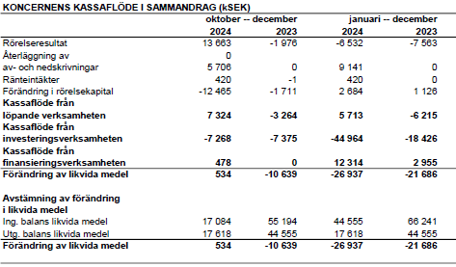
Q4 rapport – resultat och kassaflöde
Notes:
Under året har Botnias kassaflöde varit kraftigt negativt, vilket varit enligt förväntningarna.
Under kvartal 4, det första i bolagets historia med malmintäkter, så har vi uppnått en kassaflöde i balans. Det som är viktigt att notera i detta fall är att intäkterna som redovisats för kampanj 3, som levererades till kund strax innan årsskiftet uppnådde sin prisfix först efter 13:helgen och därmed erlades likviden för denna först efter nyår, vilket gör att förändringen i rörelsekapital är kraftigt negativt för kvartalet.

Slide 10
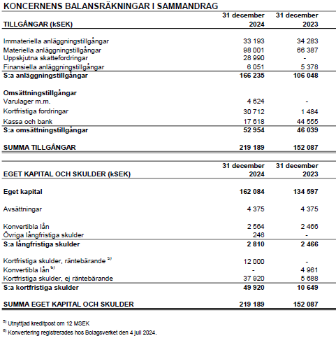
Q4 rapport – resultat och kassaflöde
Notes:
Bolagets balansräkning är fortsatt stark, med en finansiering i stort sett uteslutande av eget kapital och kortfristiga skulder (varav brygg lån från tre storägare om 12 MSEK bör noteras). Bolagets enda långfristiga belåning är ett kvarvarande konvertibelt lån hos Norrlandsfonden (förfaller 2027)
Som ni ser på tillgångssidan så har anläggningskapitalet stigit kraftigt under året, genom våra investeringar i ovan och underjordsanläggningar. Den största delen av ovanjordsanläggningarna är klara, men stora delar av underjordanläggningarna fortsätter att byggas under de kommande tre kvartalen. Det kvarstår fortfarande större investeringsposter i gruvans ovanjordanläggningar vilka färdigställs under första kvartalet 2025. Påfrestningarna på bolagets kassaflöde under Q1 2025 förblir därför fortsatt stora.
Vår ursprungliga bedömning om att bolaget uppnår ett stabilt positivt kassaflöde i slutet av första kvartalet eller början av andra kvarstår därmed.

Slide 11


Tack!
Fredrik Bergsten CEO Botnia Exploration AB
Fredrik.Bergsten@botniaexploration.com
+46 (0)70 519 34 41

